Slide 1
Intercultural Business Communication:
Cases and Analyses
2025.2-2025.6

Slide 2
跨文化商务交流案例分析
丁俊玲

Slide 3


Slide 4
契约 制度

Slide 5
契约
动机（motivation）
真诚（sincerity）
善意（kind intentions） 达至
互相理解（mutual understanding）
信任共鸣（trust resonance）
以诚感人者，人亦诚而应。——程颐
It is better to be faithful than famous. --T. Roosevelt

Slide 6
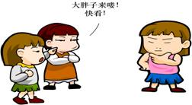
尊重（Respect） Principle
equal position （Personality， temperament,character,
ability, knowledge, etc）

Slide 7
适度（moderation）
时间
距离
频率

Slide 8
三、中西方人际关系的对比分析
1、人际关系差异之渊源
中国孔子思想：“仁”和“礼”
人情，面子和命运是支配中国人生活的三大女神——林语堂

Slide 9
西方宗教和哲学
基督徒主张“为个体而牺牲”
“上帝帮助自助者。”
“神人立约”。
耶稣降生之后，上帝与人重新确立“新约”，
上帝与犹太人订立的称之为“旧约”

Slide 10
2、中国社会传统的差序格局和人际关系
“五伦”：
父子有亲，
君臣有义，
夫妇有别，
长幼有序，
朋友有信。
（1）服从权威和长辈
夫妻关系
父子关系

Slide 11
（2）严格的等级身份制
中国人的“亲族系统”
（3）根深蒂固的群体取向和关系取向
“世事洞明皆学问，人情练达是文章”
人际关系新趋向：
以契约为中心（商贸谈判，求职聘任，组织协作等）
平等互利
自由开放

Slide 12
3、西方社会的平行或平等的人际关系
“共同协作”关系替代等级关系的原因：
宗法社会组织（以血缘关系为基础）的瓦解
不同体系的各族大混合
（1）服从权威 民主政治
（2）等级身份制 平等意识

Slide 13
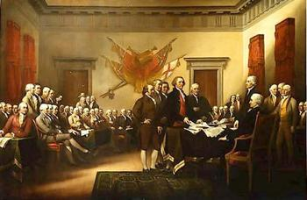
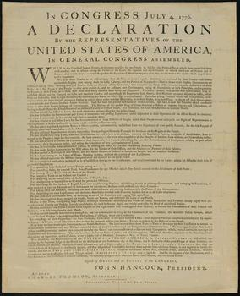
1776年美国《独立宣言》：“人类生来平等，造物主赋予了他
们与生俱来的权利，即生存、自由、追求幸福的权利。政府是为了
实现这些权利而设置的……”

Slide 14
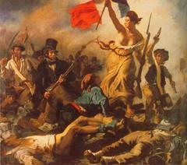
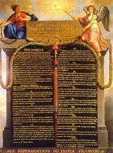
1791年法国《人权宣言》：“就人民权利而言，人类生而
平等并且只能平等。人各有身，身各自由，为上者不能压抑之，
束缚之也……”

Slide 15
中国人为何没有契约精神？
首先是中国没有宗教。神 道德律令---监督
其次，自给自足的小农经济的限制。人神约定 商品交易 农业社会 自给自足，重农轻商 熟人交易 陌生人所需的契约很难
再次 变通的文化基因。契约-诚实信守白猫黑猫
田忌赛马 不讲规则

Slide 16


Slide 17
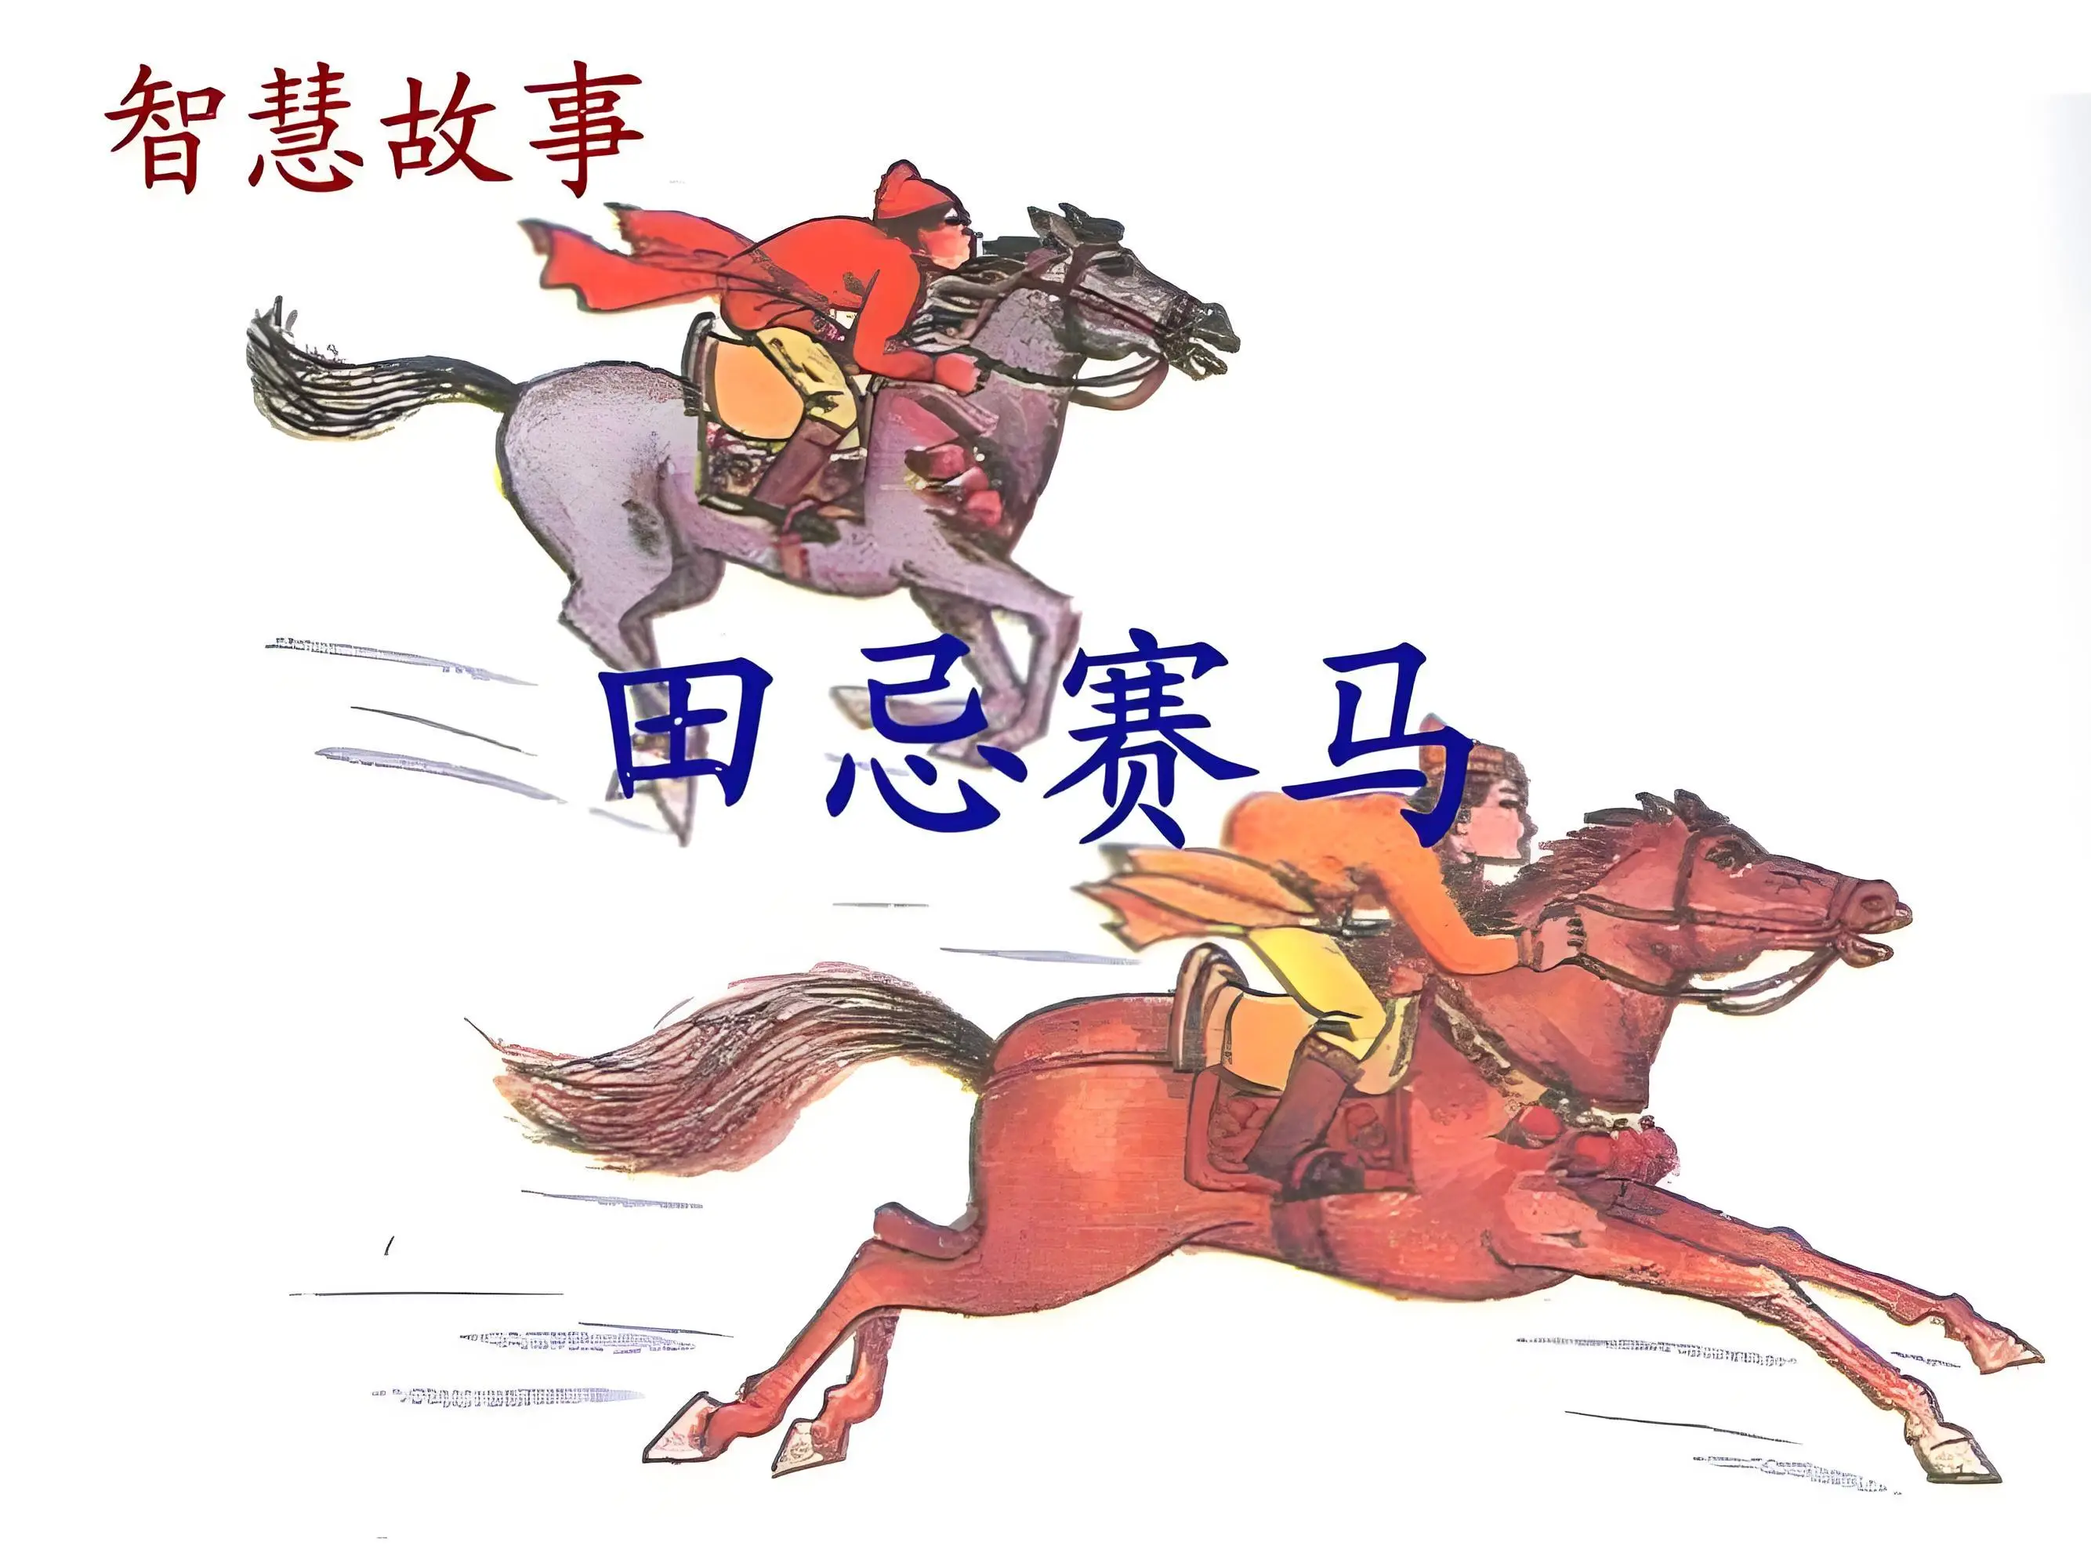

Slide 18
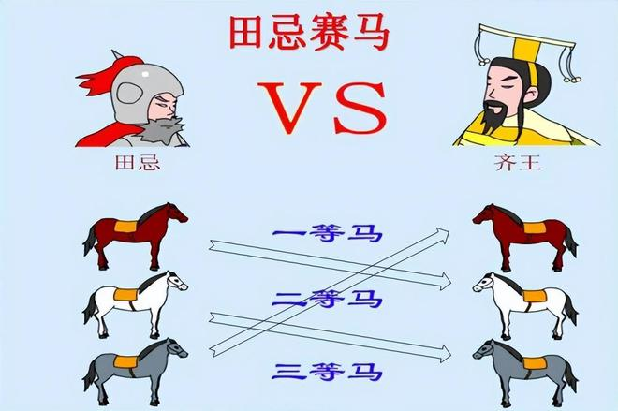

Slide 19
田忌赛马
三局两胜
后来 孙膑劝 田 忌 再 赛 —次， 并保证 有 办 法 让 他 赢， 比 赛 开 始 后 ， 孙膑先 以 下 等 马对 齐 威 王 的 上 等 马，结 果 第一局输了。
第二局 ， 孙 膑拿 上 等 马 对 齐 威 王的 中 等 马 ， 嬴 回 了 一 局 。
第三局 ， 孙 膑拿 中 等 马对 齐 威 王 的 下 等 马 。

Slide 20
第一次比赛 | 齐威王 |  | 田忌 | 比赛结果
 | 第1局 | 上等马 | 上等马 | 输了 1：0
 | 第2局 | 中等马 | 中等马 | 输了 1：0
 | 第3局 | 下等马 | 下等马 | 输了 1：0

Slide 21
第二次比赛 | 齐威王 |  | 田忌（孙膑） | 比赛结果
 | 第1局 | 上等马 | 下等马 | 输了 1：0
 | 第2局 | 中等马 | 上等马 | 赢了 0：1
 | 第3局 | 下等马 | 中等马 | 赢了 0：1

Slide 22
三、人际关系取向及其类型
不可选择型 （父母与子女）
可选择型（亲疏关系）
长期型 （夫妻、父子）
短期型 （演员与观众）

Slide 23
文化类型
1、情感型
亲和、重情义，物质、精神、情感共享
——持久、牢固、稳定
2、工具型
达到某一目的或获取某种利益
——短暂、不牢固、不稳定
3、混合型
情感型+工具型

Slide 24
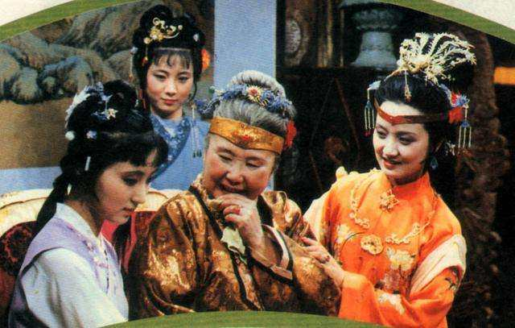
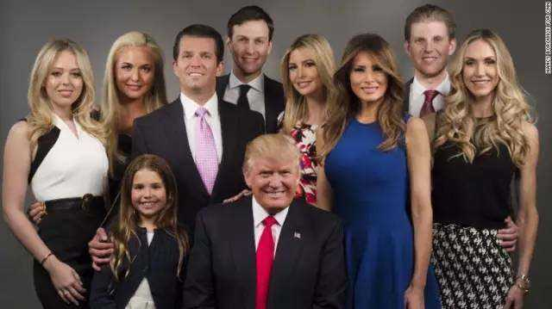

情感型

Slide 25
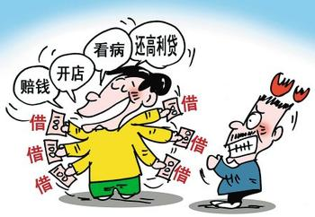
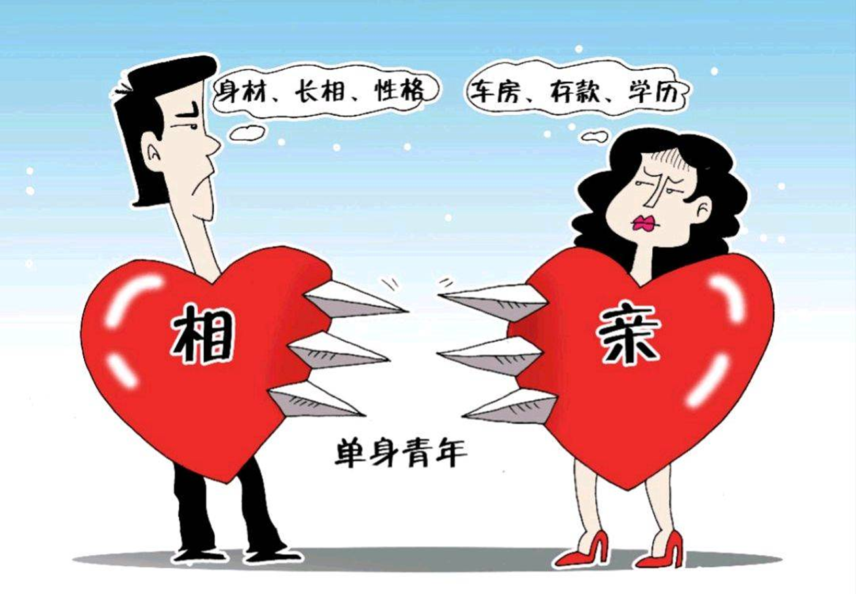
工具型

Slide 26
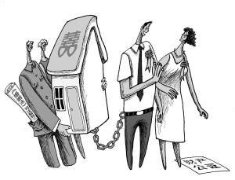
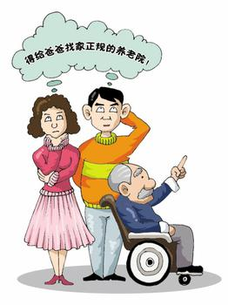
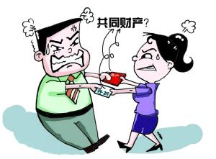
混合型的双重性

Slide 27

可选择型和不可选择型

Slide 28

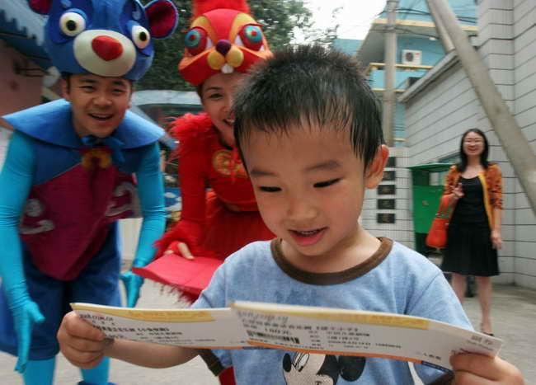
长期型和短期型

Slide 29
 | 中国 | 美国
目标 | 和合关系 | 个人本位
类型 | 情感型、混合型 | 工具型
关系准则 | 关系至上 仁爱/责任和义务 伦理本位 | 个人本位 人道注主义/人权/平等/平行关系 利己、对抗、竞争、平等
 | 面子功夫 贵和，忠顺，忍让，敬老，重义，守信，宽恕，谨慎，压制私欲，他人取向，安分守己，拉关系 | 独立，求异，求新，自由， 自助，直截了当，极端，隐私
其他准则 | 人情准则 礼尚往来；“报”之原则 认老乡 内外有别 （家/社团/圈子） | 公平准则 人事两清 讲理性 平等对待
特点 | 长久，稳定 个人和公共关系混淆 | 短暂，不稳定公私两清

Slide 30
人际关系取向的比较与分析
区别中西方
人际关系取向
中国社会的
人际关系取向
偏向“情感型”和
“混合型”关系
西方社会的
人际关系取向
以工具型为主要取向

Slide 31

契约

Slide 32
契约
通俗说就是合同。
本质上就是一种诚信精神，经口头或书面合同约定的事项，只要是符合当时法律的，缔约双方就必须履行义务。
主要适用于民法，是市场经济的基础。
只有交易双方遵守契约，切实履行合同，才能确保交易安全。
契约精神要求不但个人之间遵守，且要通过法律手段保证契约履行。-法制

Slide 33
通俗地说
房价一天涨了3成，昨天房地产企业卖的房依然交付给客户；
电车一天价格跌了2成，已买车者不退款。

Slide 34

诚信

Slide 35
西方和东方

Slide 36
西方
注重法律、注重契约的观念渗透到社会的各个方面。
宪法具有至高无上的地位，
个人都有强烈的法律赋予的权利意识。
东方
注重人伦情谊关系，法律观念相对薄弱，追求心理上的认同与和谐，总觉得法律或者规则，人情味儿度量。

Slide 37
普遍主义与特殊主义
普遍主义者的行为通常是具体的，按照一定的惯例和规则
办事，不容许破坏。
特殊主义者会根据不同的形式状况作出判断，不管规则是
如何规定的，特殊主义者的行为总是依据当时的
状况以及他们认为重要的因素所决定。

Slide 38
契约精神三大元素
契约自由
契约正义
契约严守

Slide 39

契约 守望相助

Slide 40
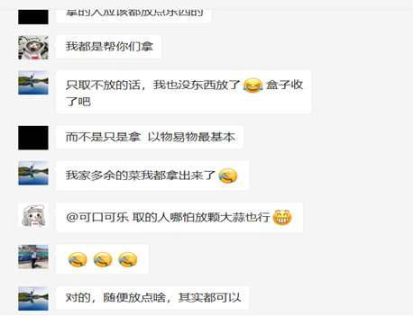
你怎么看？

Slide 41
你怎么看？
“拿的人应该放点这东西的”

